Slide 2
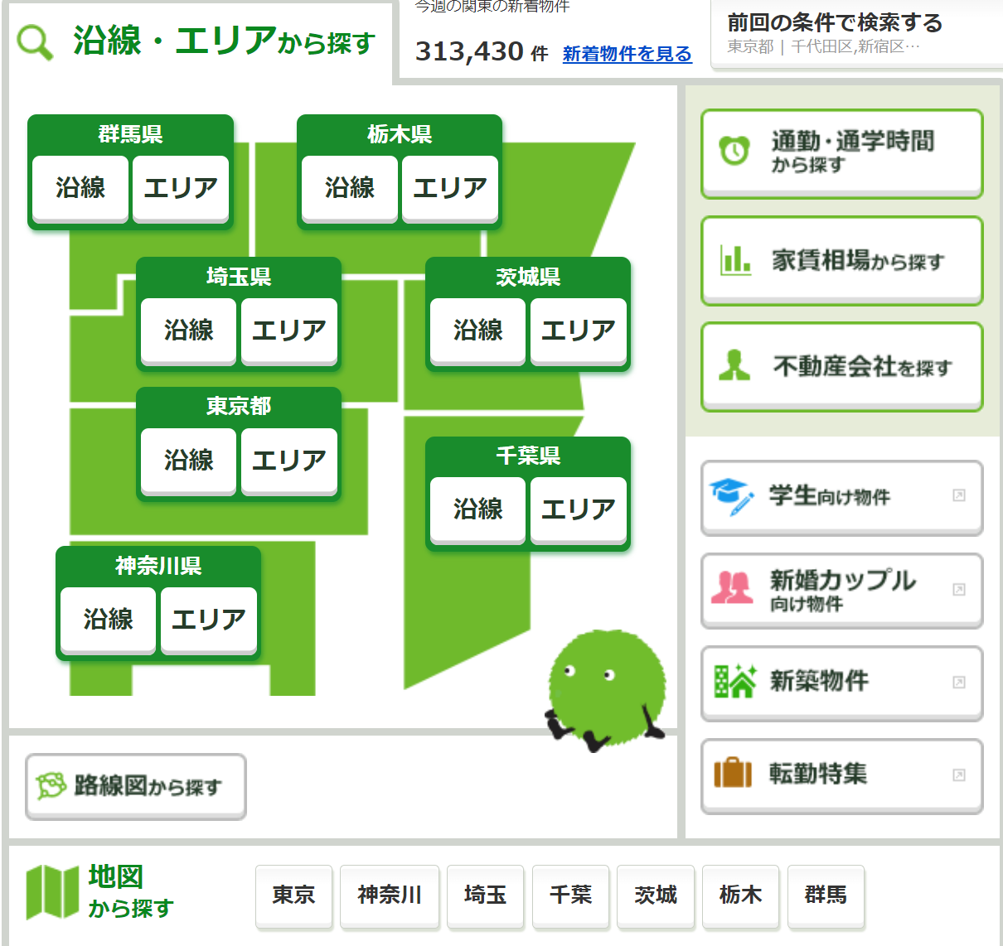

Slide 3
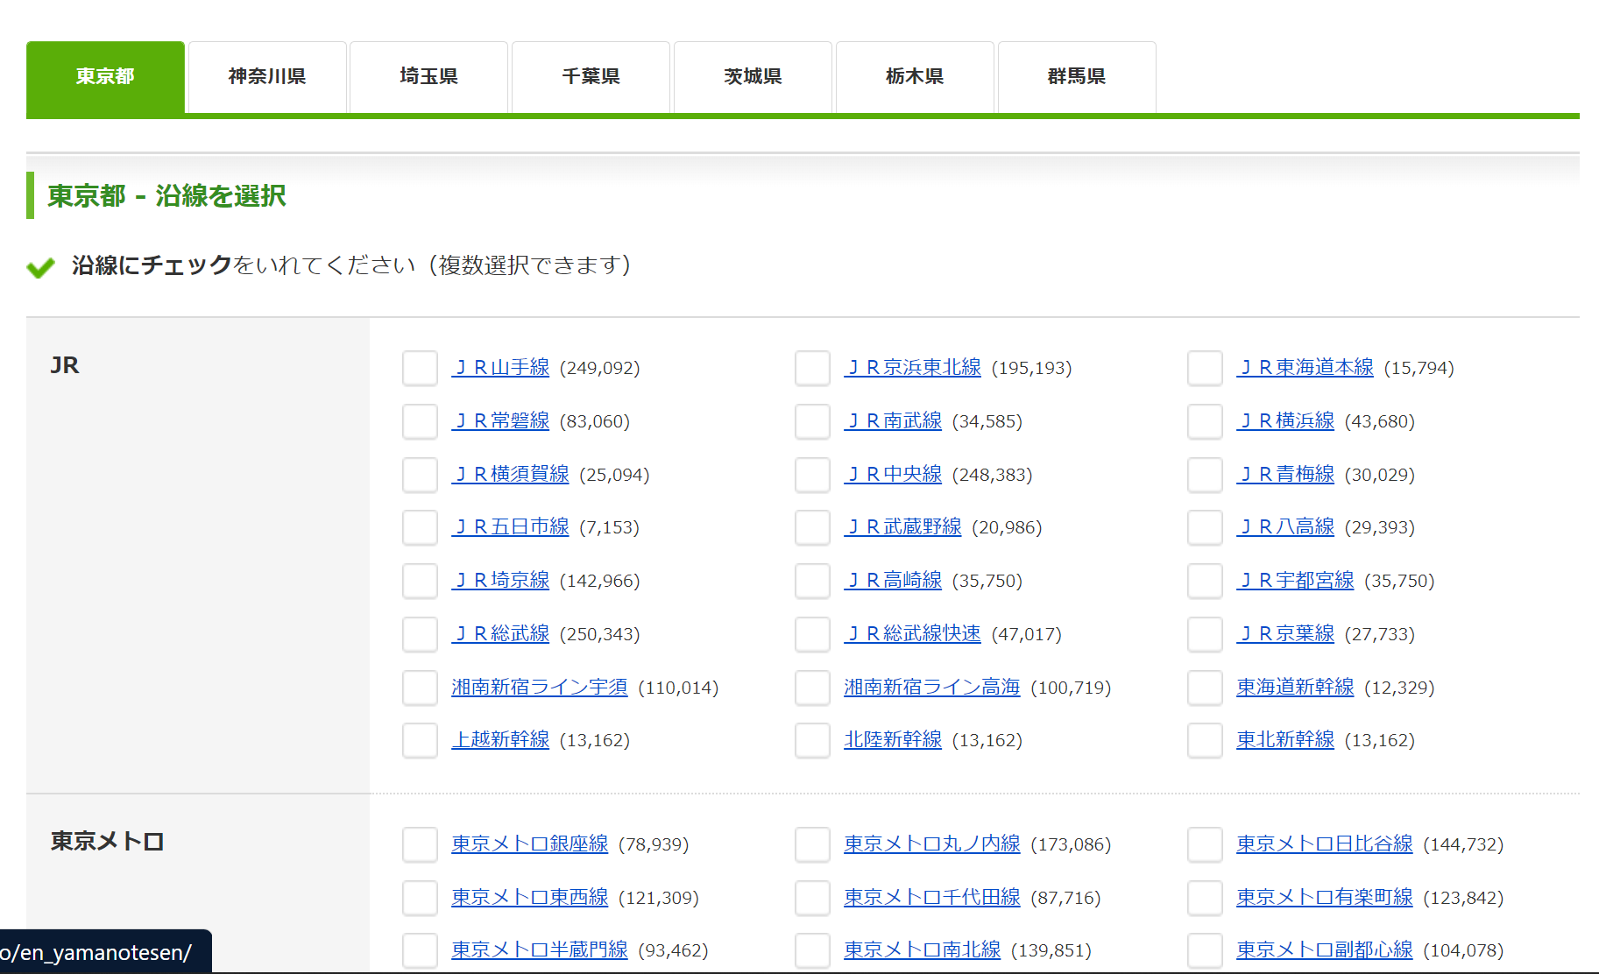
東京都の沿線・駅から探す賃貸住宅[賃貸マンション・アパート]情報

Slide 4
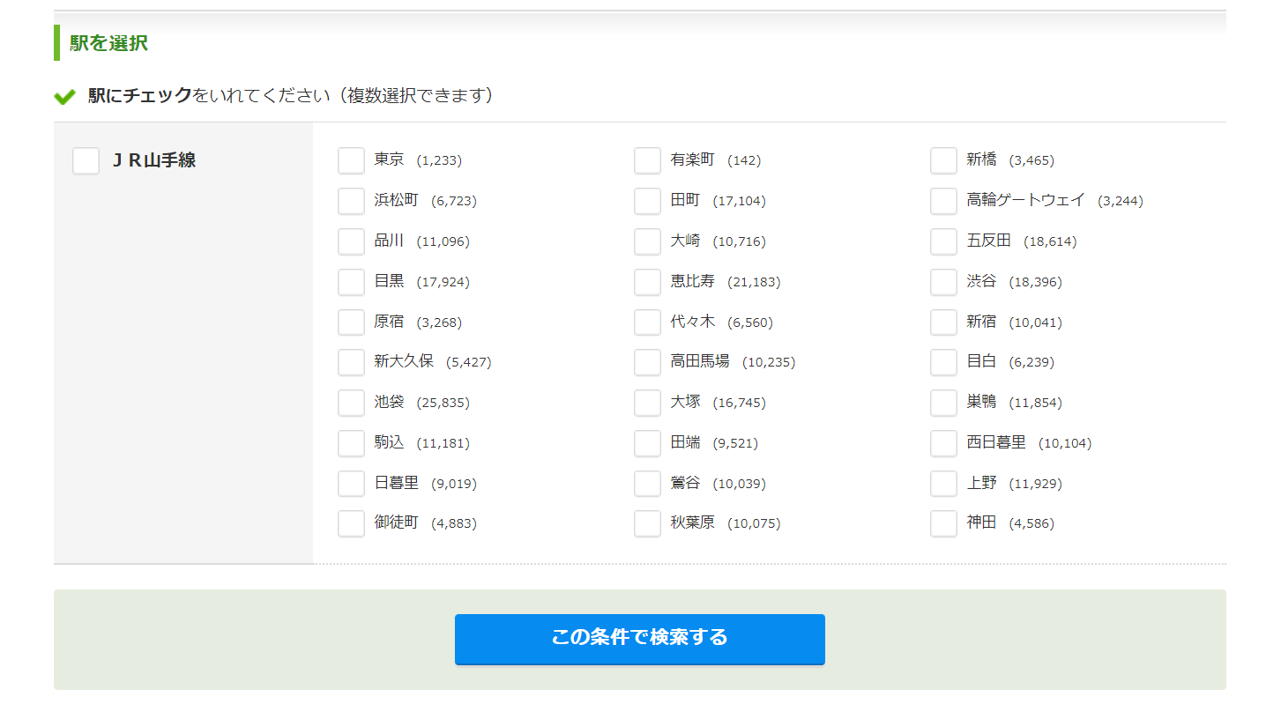
駅を選択
駅にチェックをいれてください（複数選択できます）

Slide 5
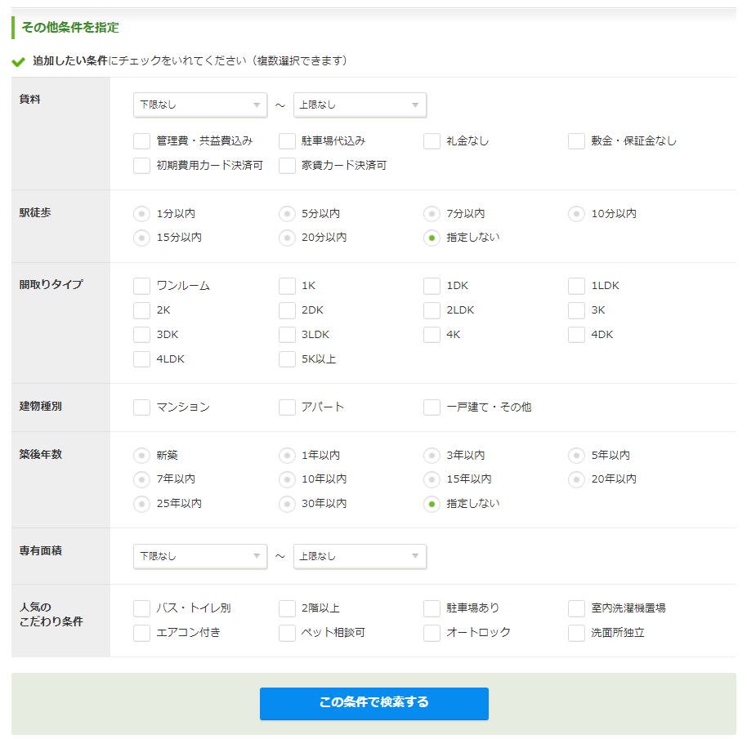
その他条件を指定 追加したい条件にチェックをいれてください（複数選択できます）

Slide 6
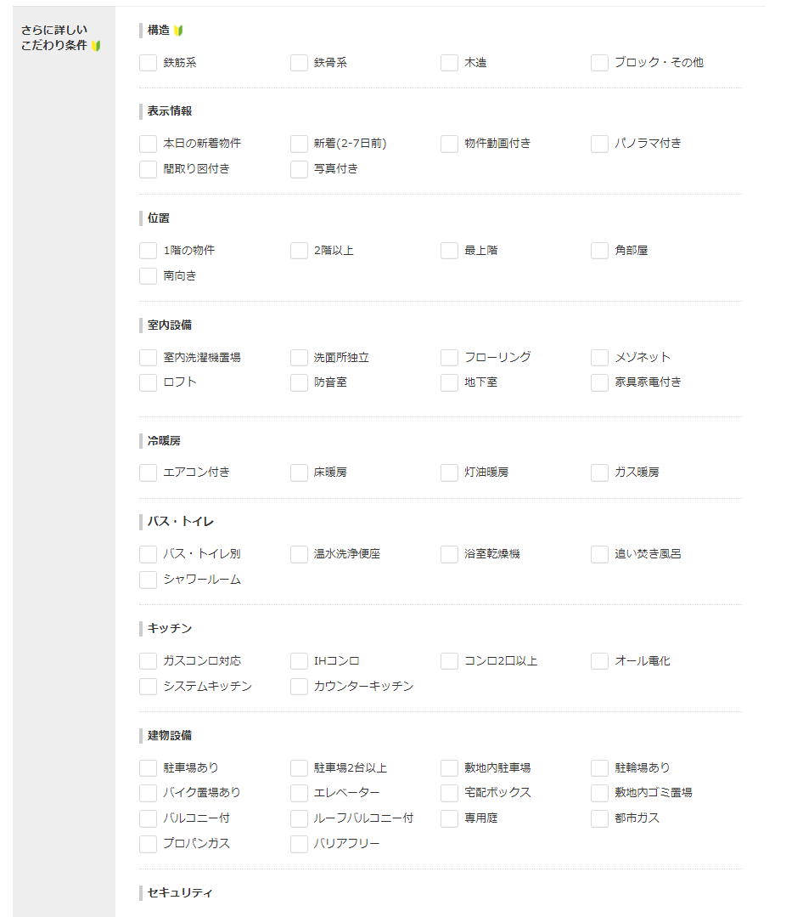
さらに詳しい こだわり条件

Slide 7
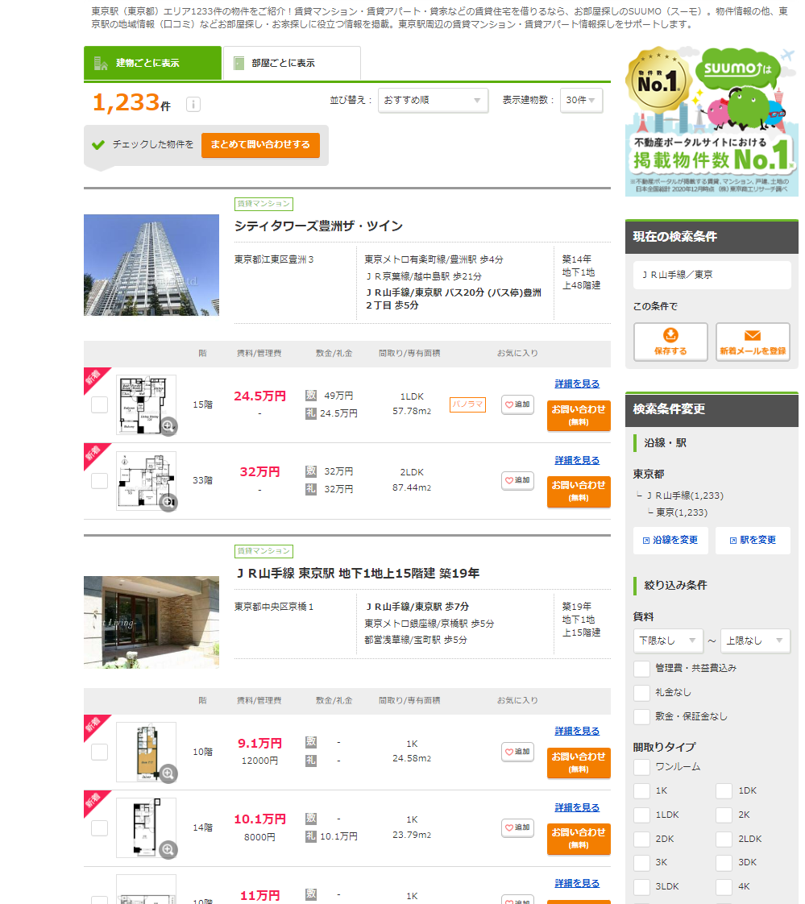
東京駅から探す賃貸住宅[賃貸マンション・アパート]情報 検索結果

Slide 8
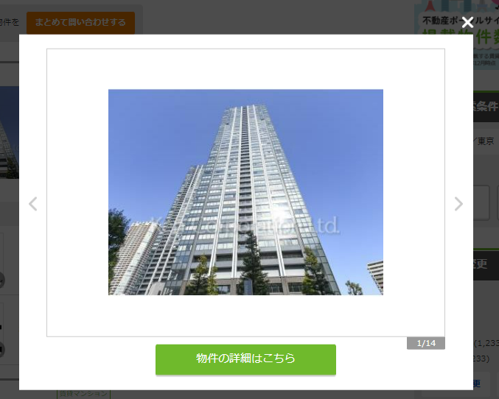

Slide 9
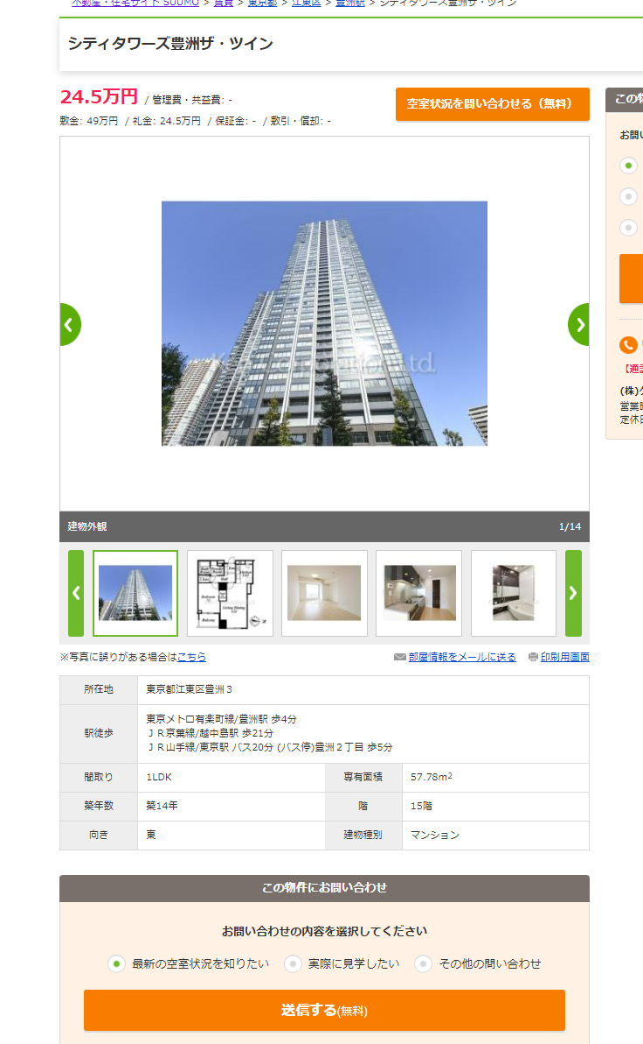

Slide 10
